Slide 1
第23章（补充） JSON

Slide 2
23.1 JSON
JavaScript 对象表示法
JavaScript Object Notation
JSON 是轻量级的文本数据交换格式
JSON 是存储和交换文本信息的语法。
类似 XML。 比 XML 更小、更快，更易解析。

Slide 3
Web 浏览器支持 | Web 软件支持
Firefox (Mozilla) 3.5 Internet Explorer 8 Chrome Opera 10 Safari 4 | jQuery Yahoo UI Prototype Dojo ECMAScript 1.5

Slide 4
JSON 独立于语言
JSON 解析器和 JSON 库支持许多不同的编程语言。
基于 ECMAScript (w3c制定的js规范)的一个子集
JSON 具有自我描述性，更易理解
简洁和清晰的层次结构使得 JSON 成为理想的数据交换语言。
易于人阅读和编写，同时也易于机器解析和生成，并有效地提升网络传输效率。

Slide 5
在JSON中，有两种结构：对象和数组
JSON最常用的格式是对象的键值对
{"firstName": "Brett", "lastName": "McLaughlin"}

Slide 6
<html>
<body>
<p>
Name: <span id="jname"></span><br />
Age: <span id="jage"></span><br />
Address: <span id="jstreet"></span><br />
Phone: <span id="jphone"></span><br />
</p>
<script type="text/javascript">
var JSONObject= {"name":"Bill Gates","street":"Fifth Avenue New York 666","age":56,"phone":"555 1234567"};
document.getElementById("jname").innerHTML=JSONObject.name
</script>
</body>
</html>

Slide 7
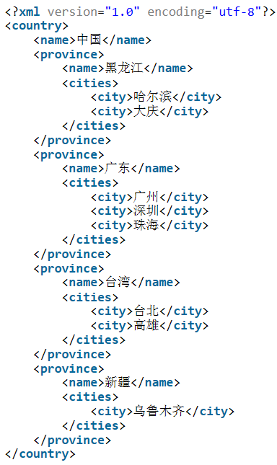
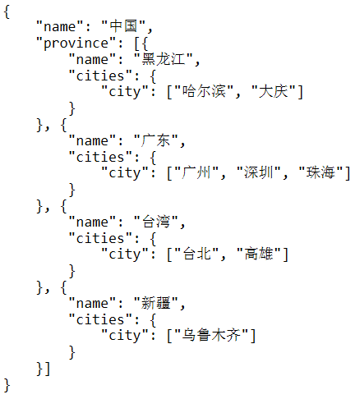

Slide 8
JSON 是纯文本
JSON 具有“自我描述性”（人类可读）
JSON 具有层级结构（值中存在值）
JSON 可通过 JavaScript 进行解析
JSON 数据可使用 AJAX 进行传输

Slide 9
在数据交换方面，由于 JSON 所使用的字符要比 XML 少得多，可以大大得节约传输数据所占用得带宽。
BeJson 、SoJson在线工具让众多程序员、新接触JSON格式的程序员更快的了解JSON的结构，更快的精确定位JSON格式错误

Slide 10
23.2 Json 解析
JSON是 JavaScript 原生格式，这意味着在 JavaScript 中处理 JSON数据不须要任何特殊的 API 或工具包。
在数据传输流程中，json是以文本，即字符串的形式传递的，而JS操作的是JSON对象，所以，JSON对象和JSON字符串之间的相互转换是关键

Slide 11
序列化和反序列化
json是以文本，字符串
var str1 = '{ "name": "cxh", "sex": "man" }';
JS操作的是JSON对象
var str2 = { "name": "cxh", "sex": "man" };

Slide 12
JSON对象和JSON字符串之间的相互转换
JSON字符串转换为JSON对象
var obj = eval('(' + str + ')');
var obj = str.parseJSON();
var obj = JSON.parse(str);
将JSON对象转化为JSON字符串
var last=obj.toJSONString();
var last=JSON.stringify(obj);

Slide 13
为了方便地处理，JSON提供了json.js包：
http://www.json.org/json.js
除了eval()函数是js自带的之外，其他的多个要领都来自json.js包
注意json.js包版本差异

Slide 14
23.3 服务器端的JSON
PHP 序列化JSON
json_decode（类对象）
从客户端接收JSON 数据
一般用file_get_contents(‘php://input’)获取安卓端传过来的json字符串，然后通过
PHP 反序列化JSON
json_decode($postInfo,true)将json字符串转换为数组

Slide 15
23.4 JSON 与NoSQL
Json 数据存储问题
NoSQL，泛指非关系型的数据库。
Not Only SQL ，意即“不仅仅是SQL”
为了解决大规模数据集合多重数据种类带来的挑战，尤其是大数据应用难题。

Slide 16
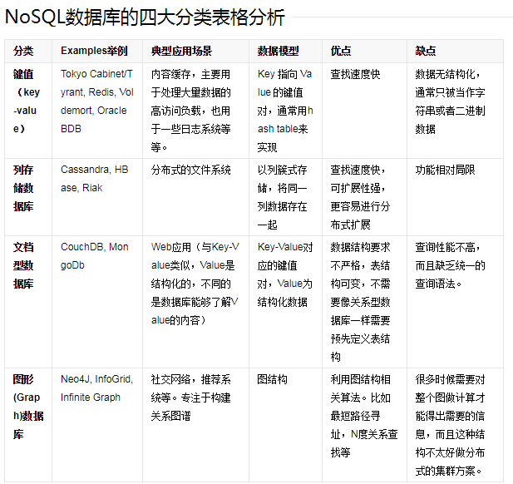

Slide 17
CouchDB
CouchDB 是一个开源的面向文档的数据库管理系统，
其数据存储方式有点类似lucene的index文件格式，
口号就是：下一代的Web应用存储系统。
可以安装在大部分 POSIX 系统上，包括 Linux® 和 Mac OS X。目前还不正式支持 Windows®
是一个顶级 Apache Software Foundation 开源项目
可以通过 JSON API 访问
本地安装了CouchDB，有一个名为accounts的数据库
用 http://localhost/accounts/ 从数据库获取数据
数据是JSON 格式

Slide 18
23.5 JSON与XML的区别比较
XML的优点
格式统一，符合标准；
容易与其他系统进行远程交互，数据共享比较方便。
XML的缺点
XML文件庞大，文件格式复杂，传输占带宽
服务器端和客户端都需要花费大量代码来解析XML
导致服务器端和客户端代码变得异常复杂且不易维护；
客户端不同浏览器之间解析XML的方式不一致，需要重复编写很多代码；
服务器端和客户端解析XML花费较多的资源和时间。

Slide 19
JSON的优点：
数据格式比较简单，易于读写，格式都是压缩的，占用带宽小；
易于解析，客户端JavaScript可以简单的通过eval()进行JSON数据的读取；
支持多种语言，包括ActionScript, C, C#, ColdFusion, Java, JavaScript, Perl, PHP, Python, Ruby等服务器端语言，便于服务器端的解析；
已经有PHP-JSON和JSON-PHP出现了，偏于PHP序列化后的程序直接调用，PHP服务器端的对象、数组等能直接生成JSON格式，便于客户端的访问提取；
因为JSON格式能直接为服务器端代码使用，大大简化了服务器端和客户端的代码开发量，且完成任务不变，并且易于维护。

Slide 20
JSON的缺点
没有XML格式这么推广的深入人心和喜用广泛，没有XML那么通用性；
JSON格式目前在Web Service中推广还属于初级阶段。

Slide 21
参考文献
JSON必知必会:a to-the-point guide to JSON / (美) Lindsay Bassett著

